Slide 1
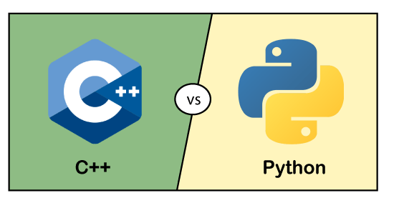
Treball final
Simulació de dinàmica molecular a través de llenguatge C++
Jordi Carrasco Puigmartí
1639393
SSN
4/7/2025

Slide 2
ÍNDEX
Objectiu
Dinàmica molecular
Punt de partida
Estructura del codi
Metodologia
Resultats
Comparació
Conclusió

Slide 3
Objectiu del treball
Redissenyar una simulació ja existent
Entendre com funciona C++
Comparar-lo amb altres llenguatges

Slide 4
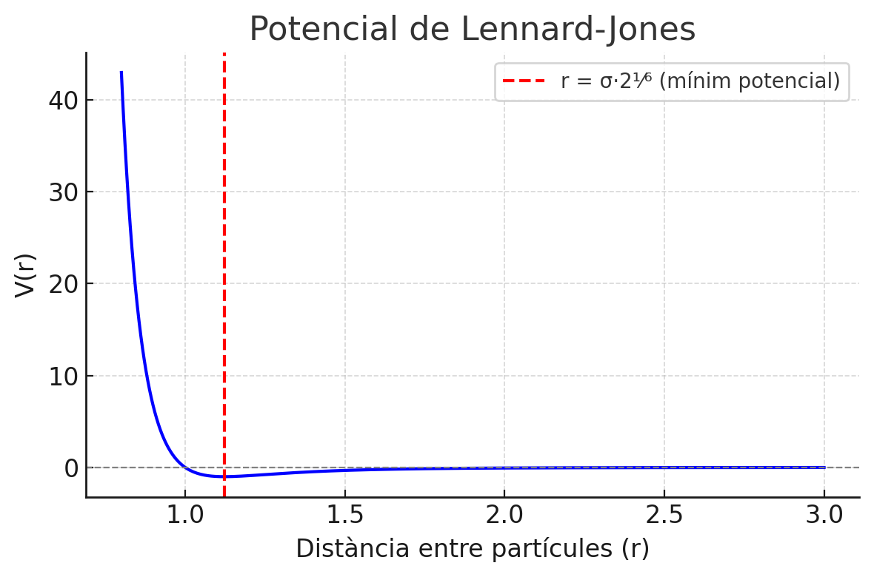

Què és la dinàmica molecular?
Tècnica computacional basada en les lleis de Newton
Potencial de Lennard-Jones
Energies i temperatura

Slide 5
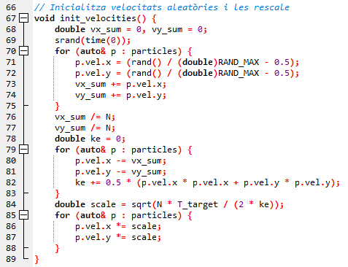
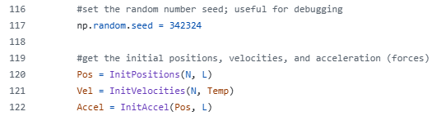
Punt de partida
Mddemo.py
Velocity-Verlet
2D
Codi Python
Codi C++

Slide 6
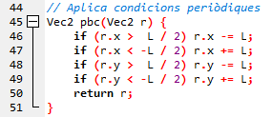
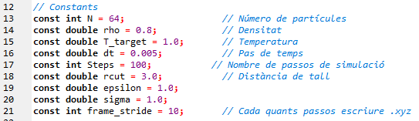
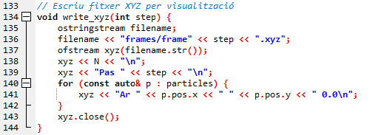
Estructura del codi en C++
Llibreries
Constants i variables
Condicions específiques

Slide 7
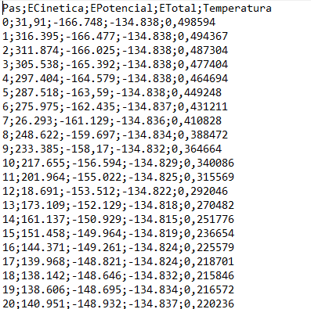
Mètode i càlcul
Forces a partir de potencial
Integració de Velocity-Verlet
Generació de fitxer
.Csv
.xyz

Slide 8
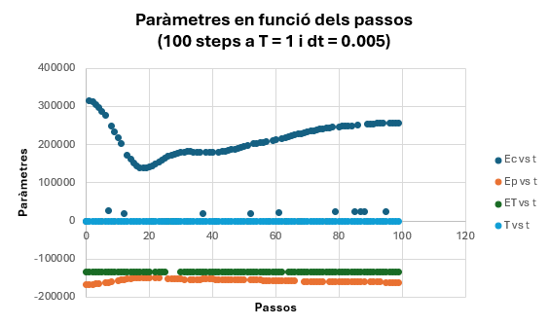
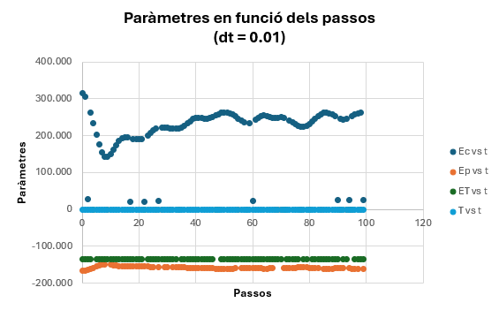
Resultats

Slide 9

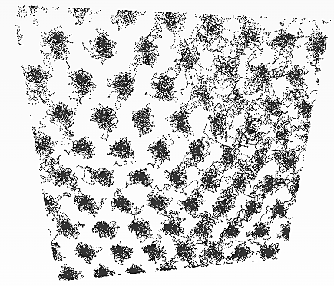
Visualització
100 steps
1000 steps

Slide 10
Comparació Python vs. C++
Característica | Python | C++
Facilitat de programació | ✅ | ❌
Velocitat de càlcul | ❌ | ✅
Llibreries necessàries | Numpy (externa) | cmath, vector, etc. (manuals)

Slide 11
Conclusió
Entendre la dinàmica molecular
Diferències entre llenguatges de programació
Experiència completa: codi de programació i visualització

